Slide 1

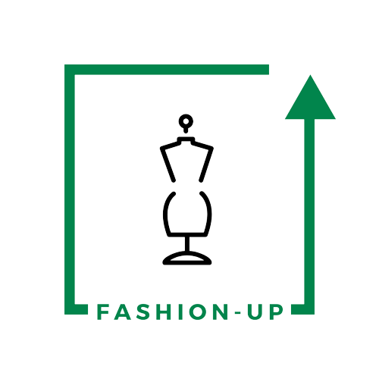

UpTraK Training Programme
Moduł 6
Rozdział 3
ZRÓWNOWAŻONE PROJEKTOWANIE JAKO HYBRYDOWA AKTYWNOŚĆ 2D-3D
www.fashionupproject.com
Czas trwania: 2 hours

Slide 2
UpTraK Training Programme
Sfinansowane przez Unię Europejską. Wyrażone poglądy
i opinie są jednak wyłącznie poglądami autora/autorów
i niekoniecznie odzwierciedlają stanowisko Unii Europejskiej ani Europejskiej Agencji Wykonawczej ds. Edukacji i Kultury (EACEA). Ani Unia Europejska, ani EACEA nie ponoszą za nie odpowiedzialności.
www.fashionupproject.com

Slide 3
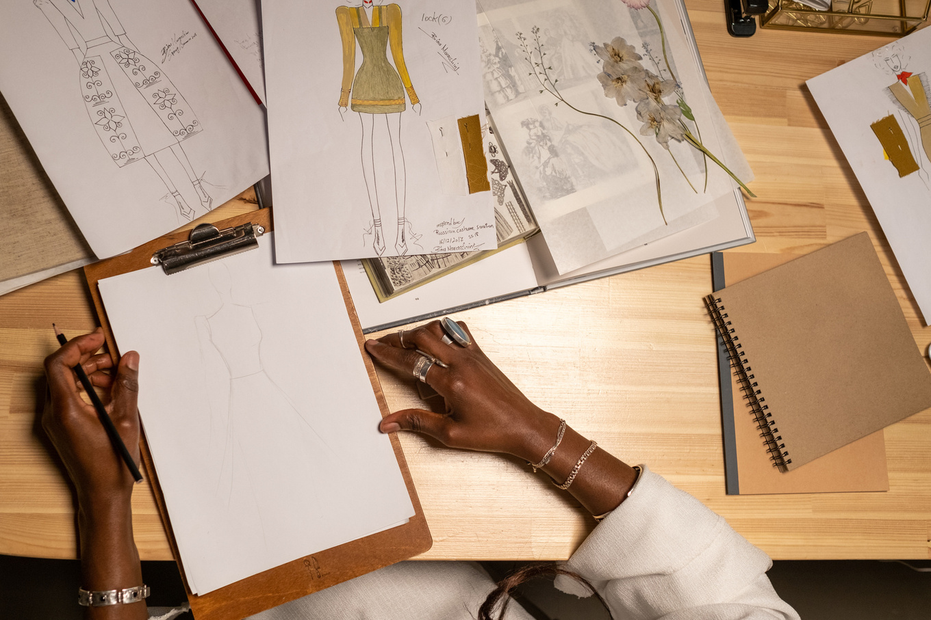

UpTraK Training Programme
Moduł 6, Rozdział 3
Przegląd modułu
Ten moduł pokazuje, w jaki sposób przejść od form odzieżowych 2D do cyfrowych modeli 3D, łącząc tradycyjne i cyfrowe techniki projektowania w duchu zrównoważonego rozwoju. Na podstawie papierowej formy 2D uczestnicy zdigitalizują swoją pracę i stworzą modele odzieży 3D w programie Blender.
Aby zrealizować ten moduł, można wykorzystać formę 2D stworzoną w Module 4 lub wybraną bezpośrednio przez prowadzącego.
Takie hybrydowe podejście pozwala ograniczyć ilość odpadów, zwiększyć precyzję projektowania oraz elastyczność procesu twórczego, a jednocześnie przygotowuje uczestników do pracy w Module 4.
www.fashionupproject.com

Slide 4
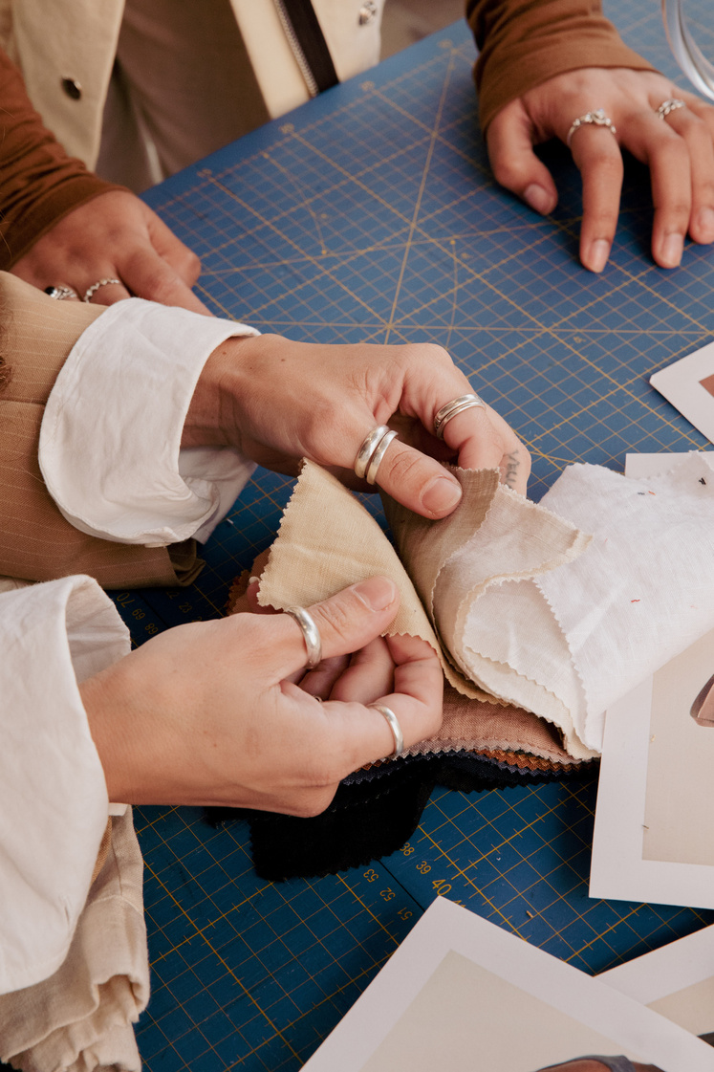

UpTraK Training Programme
Moduł 6, Rozdział 3
Oczekiwane efekty uczenia się
Po ukończeniu tego modułu będziesz potrafić:
Przekształć ręcznie wykonaną formę odzieżową 2D w cyfrowy model 3D, korzystając z programu Blender.
Rozumieć proces pracy (workflow) w hybrydowym projektowaniu mody 2D/3D
Rozpoznawać korzyści dla zrównoważonego rozwoju, jakie daje cyfrowe modelowanie odzieży.
Przygotowywać model odzieży 3D do dalszych ćwiczeń w Module 4.
www.fashionupproject.com
Wymagana wiedza wstępna
  Basic fashion patternmaking (Module 4).
  Familiarity with fashion construction and computer-based design tools.
  An interest in sustainability and digital fashion innovation.
Szacowany czas czytania
7 minut

Slide 5


UpTraK Training Programme
Moduł 6, Rozdział 3
Grupa Docelowa
Cel Edukacyjny
Ten moduł jest skierowany do osób, które chcą zdobyć podstawową wiedzę na temat przejścia od formy odzieżowej 2D do projektu odzieży w technologii 3D.
Celem modułu jest wyposażenie uczestników w umiejętność przekształcania formy odzieżowej 2D w cyfrowy model odzieży 3D, poprzez integrację tradycyjnej konstrukcji odzieży z cyfrowym modelowaniem w programie Blender.
Uczestnicy zdobędą praktyczne umiejętności w zakresie digitalizacji, wirtualnej konstrukcji odzieży oraz projektowania zrównoważonej mody, co przygotuje ich do bardziej zaawansowanych ćwiczeń w Module 4.
Zagadnienia Kluczowe
Proces pracy 2D-do-3D, cyfrowa konstrukcja odzieży, wirtualne prototypowanie odzieży, projektowanie zrównoważonej mody, dopasowanie szwów i testowanie dopasowania, Blender w projektowaniu mody.
www.fashionupproject.com

Slide 6
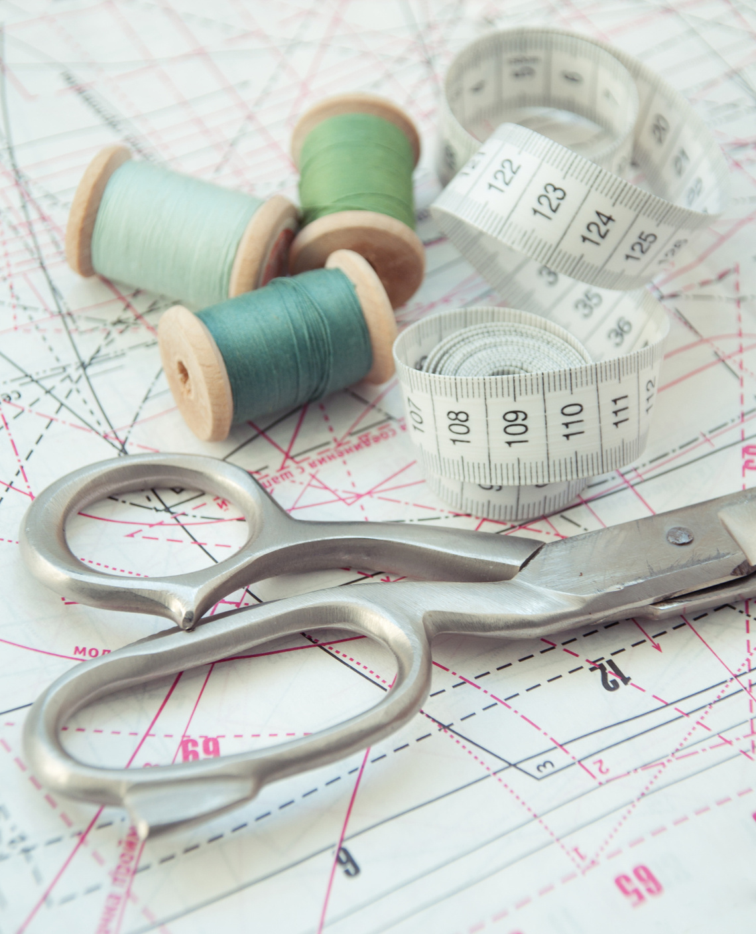

UpTraK Training Programme
Moduł 6, Rozdział 3
Aby wykonać ćwiczenia w tym module, będziesz potrzebować:
papierowej formy odzieżowej 2D
(z Modułu 4 lub innej),
skanera lub aparatu w smartfonie (do digitalizacji formy),
komputera z zainstalowanym programem Blender,
rysika lub myszy komputerowej (do wprowadzania cyfrowych poprawek).
Niezbędne Wyposażenie
www.fashionupproject.com

Slide 7




UpTraK Training Programme
Moduł 6, Rozdział 3
01
Profil Nauczyciela
PROFESJONALNY PROJEKTANT MODY, EKSPERT W PROJEKTOWANIU 3D lub
SZKOLENIOWCA PROJEKTOWANIA MODY I MODELOWANIA, EKSPERT W PROJEKTOWANIU 3D
01
Metodologia
Mieszana: nauczanie tradycyjne + nauczanie przez doświadczanie
www.fashionupproject.com

Slide 8

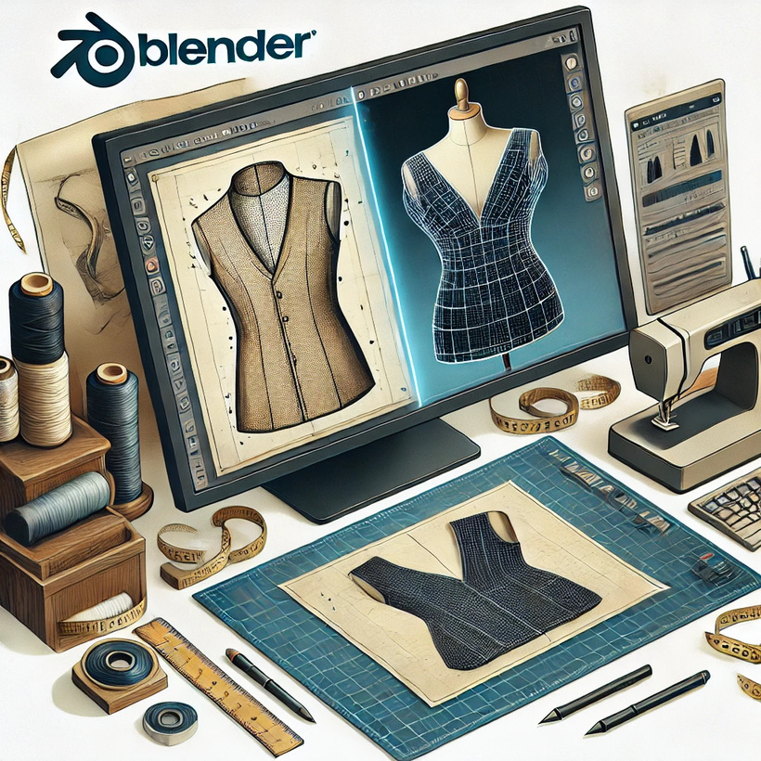
UpTraK Training Programme
Moduł 6, Rozdział 3
Przejście z 2D do 3D w zrównoważonym projektowaniu mody
Tradycyjne projektowanie mody opiera się na prototypowaniu fizycznym, co może być nieekonomiczne i czasochłonne. Dzięki integracji modelowania 3D projektanci mogą tworzyć, testować i udoskonalać ubrania bez marnowania materiałów. Ta hybrydowa metoda łączy kunszt
i technologię, zapewniając lepsze dopasowanie, szybsze iteracje i niższe koszty produkcji.
📌 Dlaczego to ważne:
  Unika zbędnego marnowania tkanin.
  Przyspiesza wprowadzanie poprawek w projektach bez konieczności tworzenia wielu fizycznych prototypów.
  Wzmacnia zrównoważony rozwój w branży modowej.
www.fashionupproject.com

Slide 9
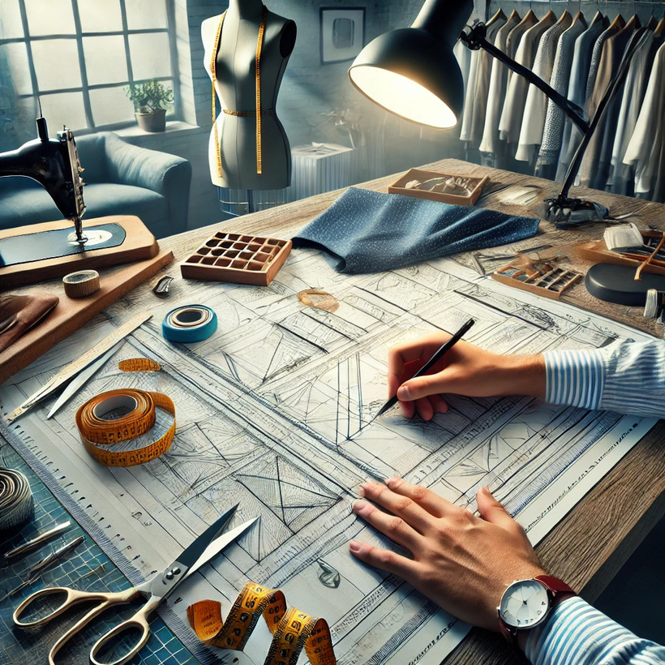
UpTraK Training Programme
Moduł 6, Rozdział 3
Przegląd tradycyjnego modelowania 2D
Projektanci mody zaczynają od dwuwymiarowego wzoru, starannie mierząc, wycinając i łącząc materiał, aby stworzyć ubranie. W Module 4 stworzyliśmy dwuwymiarowy wzór z papieru, który teraz zdigitalizujemy i przekształcimy w model trójwymiarowy.
📌 Ograniczenia wzorów 2D:
Konieczność fizycznej korekty w przypadku konieczności wprowadzenia zmian.
Wymaga wielu ubrań testowych przed uzyskaniem ostatecznego dopasowania.
Nie pozwala na natychmiastową wizualizację dopasowania, układania się ani ruchu.
Dzięki digitalizacji wzoru możliwe jest pokonanie tych wyzwań i umożliwienie bardziej elastycznego i zrównoważonego procesu projektowania.
www.fashionupproject.com

Slide 10


UpTraK Training Programme
Moduł 6, Rozdział 3
Oprogramowanie do projektowania mody 3D, takie jak Blender, pozwala nam:
Importować zeskanowane wzory 2D i dopasowywać je do przestrzeni 3D.
Symulować konstrukcję odzieży, zapewniając dokładność przed produkcją.
Błyskawicznie modyfikować projekty bez konieczności ponownego cięcia fizycznego materiału.
Cyfrowe narzędzia do tłumaczenia
z 2D do 3D
Blender to darmowe oprogramowanie typu open source z zaawansowanymi narzędziami do modelowania 3D, symulacji fizycznych i możliwościami renderowania, co czyni je potężnym narzędziem do zrównoważonego projektowania mody.
Dlaczego Blender?
www.fashionupproject.com
Zobacz
https://www.youtube.com/watch?v=AlPPYkZg9D4

Slide 11



UpTraK Training Programme
Moduł 6, Rozdział 3
Proces krok po kroku – od wzoru papierowego 2D do modelu 3D
Proces konwersji wzoru papierowego na ubranie 3D w programie Blender obejmuje:
01
02
03
04
Skanowanie wzoru 2D – importowanie wzoru fizycznego do cyfrowej przestrzeni roboczej.
Śledzenie i dostosowywanie w Blenderze – wyrównywanie krawędzi, definiowanie szwów i zapewnianie dokładności proporcji.
Wytłaczanie do 3D – przekształcanie płaskiego wzoru w pełny kształt ubrania.
Udoskonalanie dopasowania i kształtu – dostosowywanie struktury i szwów w celu uzyskania realizmu.
www.fashionupproject.com
Watch
https://www.youtube.com/watch?v=GLxMYj-pBQs

Slide 12

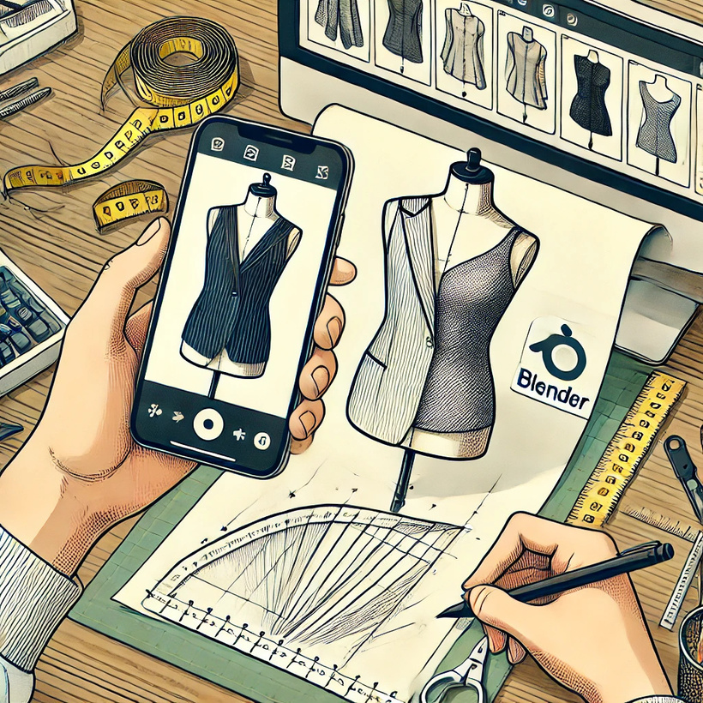

UpTraK Training Programme
Moduł 6, Rozdział 3
Ćwiczenie 1 – digitalizacja wzoru papieru
📌 Cel: Konwersja dwuwymiarowego wzoru papierowego do pliku cyfrowego.
Instrukcje:
  Zeskanuj lub zrób zdjęcie wzoru papieru w wysokiej rozdzielczości.
  Zaimportuj obraz do Blendera jako tło.
  Narysuj kontur za pomocą narzędzi siatki Blendera.
  Zapisz i wyeksportuj zdigitalizowany wzór do modelowania 3D.
🛠 Potrzebne narzędzia: skaner/aparat w telefonie, oprogramowanie Blender.
www.fashionupproject.com

Slide 13
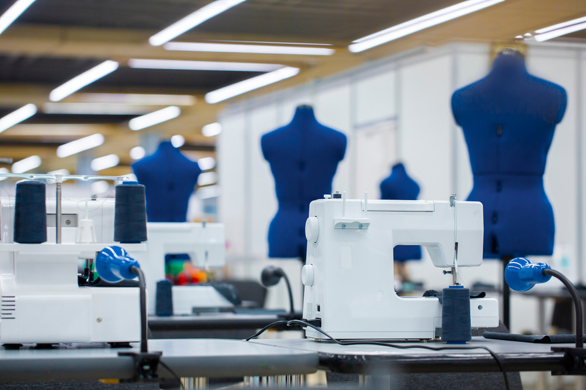
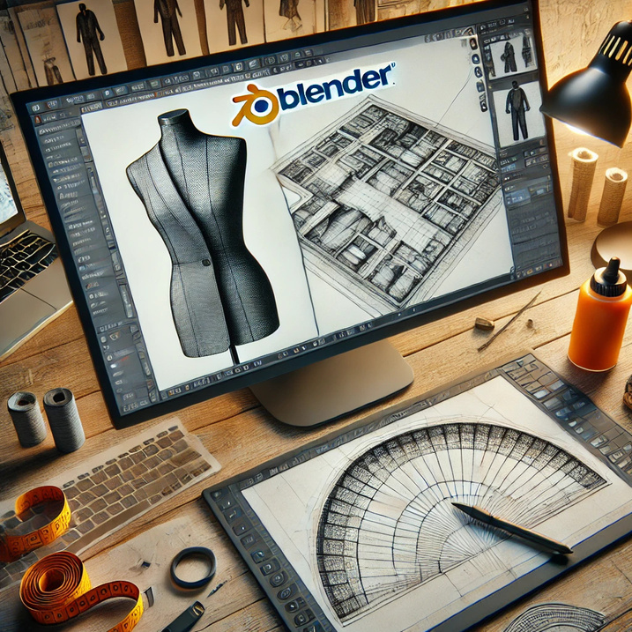

UpTraK Training Programme
Moduł 6, Rozdział 3
https://www.youtube.com/watch?v=qwFepcMiE18
Zobacz
Demonstracja wideo – importowanie wzoru 2D do Blendera
www.fashionupproject.com

Slide 14
UpTraK Training Programme
Moduł 6, Rozdział 3
Ćwiczenie 2 – Tworzenie odzieży 3D w Blenderze
📌 Cel: Przekształć swój zdigitalizowany wzór 2D w kształt 3D.
Instrukcje:
  Użyj narzędzi wytłaczania Blendera, aby nadać swojemu wykrojowi głębi.
  Połącz elementy wykroju, aby stworzyć ustrukturyzowany element garderoby.
  Dopracuj proporcje i dopasuj szwy, aby uzyskać precyzję.
  Zastosuj wstępne właściwości materiału, aby sprawdzić dopasowanie i układanie.
🛠 Tools Needed: Blender software, digitized pattern.
www.fashionupproject.com

Slide 15
UpTraK Training Programme
Moduł 6, Rozdział 3
Zrównoważone korzyści z hybrydowego projektowania 2D/3D
Dlaczego jest to ważne dla zrównoważonego rozwoju?
01
02
03
Zmniejsza ilość odpadów tekstylnych poprzez minimalizację fizycznego prototypowania.
Zmniejszenie ilości odpadów tekstylnych poprzez minimalizację prototypowania.
Umożliwia natychmiastową wizualizację dopasowania odzieży przed produkcją.
www.fashionupproject.com
Stosując hybrydowy przepływ pracy, projektanci mogą łączyć rzemiosło z technologią, przyczyniając się do zwiększenia wydajności i ekologiczności branży modowej.

Slide 16
UpTraK Training Programme
Moduł 6, Rozdział 3
Studia przypadków — marki korzystające z hybrydowych przepływów pracy 2D/3D
Przykłady marek modowych wykorzystujących hybrydowe projektowanie 2D/3D:
01
02
03
Adidas – wykorzystuje modelowanie cyfrowe do prototypowania i testowania dopasowania.
Balenciaga –
łączy wirtualne projektowanie z tradycyjnym krawiectwem.
Stella McCartney –łączy materiały cyfrowe i zrównoważone.
www.fashionupproject.com
Zobacz, jak projektowanie 3D zmienia modę.
Zobacz
https://www.youtube.com/watch?v=OBkriWZM7a0

Slide 17
UpTraK Training Programme
Moduł 6, Rozdział 3
Ćwiczenie 3 – Przygotowanie modelu 3D do symulacji tkaniny
📌 Cel: Zakończ projektowanie odzieży 3D w celu przetestowania materiału w jednostce 4.
Instrukcje:
  Upewnij się, że wszystkie elementy wzoru są prawidłowo połączone w Blenderze.
  Zastosuj ustawienia materiału, aby przygotować się do testów drapowania i ruchu.
  Zapisz model 3D w formacie gotowym do dalszej symulacji.
🛠 Potrzebne narzędzia: Oprogramowanie Blender, eksportowany model 3D.
www.fashionupproject.com

Slide 18


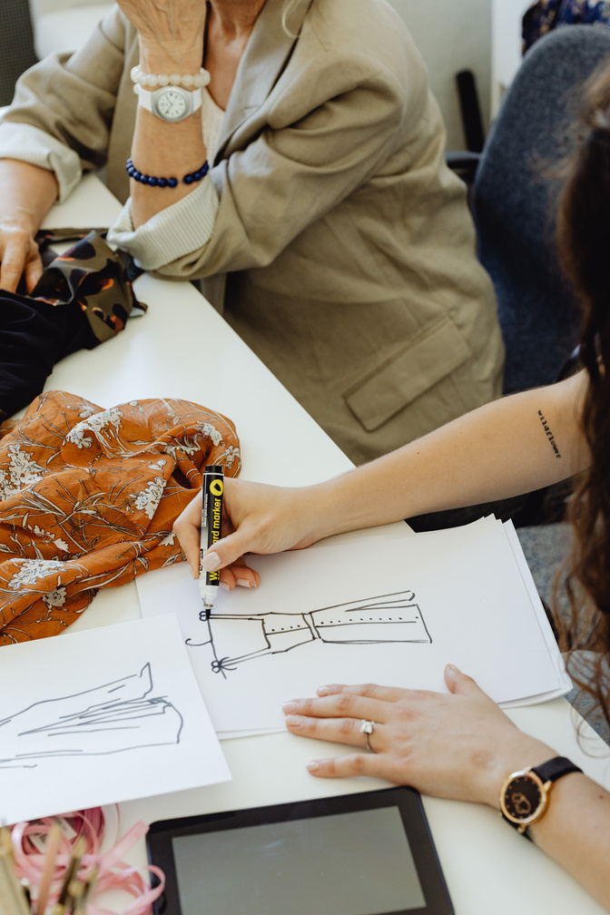

UpTraK Training Programme
Moduł 6, Rozdział 3
Podsumowanie rozdziału
W tym module nauczyłeś się:
  jak zdigitalizować papierową formę odzieżową 2D i przekształcić ją w model 3D w programie Blender,
  jak wygląda proces pracy w hybrydowym projektowaniu 2D/3D, łączącym tradycyjną konstrukcję odzieży z narzędziami cyfrowymi,
  jak ważne jest cyfrowe tworzenie form odzieżowych dla dokładności, efektywności i zrównoważonego projektowania,
  jak importować, odrysowywać i dopracowywać formy odzieżowe w Blenderze na potrzeby konstrukcji ubrania,
  jakie są korzyści z wirtualnego prototypowania odzieży, które ogranicza odpady i zwiększa elastyczność projektowania,
  w jaki sposób marki modowe wykorzystują hybrydowe procesy pracy 2D/3D, aby usprawnić procesy kreatywne i produkcyjne.
www.fashionupproject.com

Slide 19


UpTraK Training Programme
Moduł 6, Rozdział 3
    Dokumentacja programu Blender – www.blender.org
    Artykuły o zrównoważonej modzie– www.ellenmacarthurfoundation.org
    Badania dotyczące wirtualnego prototypowania – www.businessoffashion.com
Materiały źródłowe
www.fashionupproject.com

